Slide 1
Icinga2
Autores:
Adrián González Rodríguez
Abraham Ramos Martín
Cristian Santos Guillén
Javier Valencia Rodríguez

Slide 2
¿Qué es icinga2?
Icinga es un fork de Nagios creado en el año 2009. Es un sistema de monitorización de infraestructuras que añade más funcionalidades a Nagios.
Desarrollado en lenguaje C.
Versión actual es Icinga2.
Licencia GNU GPL (Software Libre).

Slide 3
Mejoras respecto a Nagios:
Moderna interfaz web.
Incorporación de conectores adicionales para bases de datos (MySQL/MariaDB, Oracle y PostgreSQL).
REST API.
Compatibilidad con Nagios y sus plugins.
Al ser software libre y disponer de una REST API, ha permitido que Icinga2 reciba mejoras de manera continua gracias a la comunidad y a las peticiones de los usuarios.

Slide 4
Características:
Monitorización de componentes de red (switches, routers, etc.)
Monitorización de servicios de red (SMTP, POP3, HTTP, ping, etc.)
Notificación a usuarios por correo electrónico
Nivel de alertas (Email, SMS, llamada telefónica, etc.)
Opción de utilizar la interfaz clásica o la actualizada

Slide 5
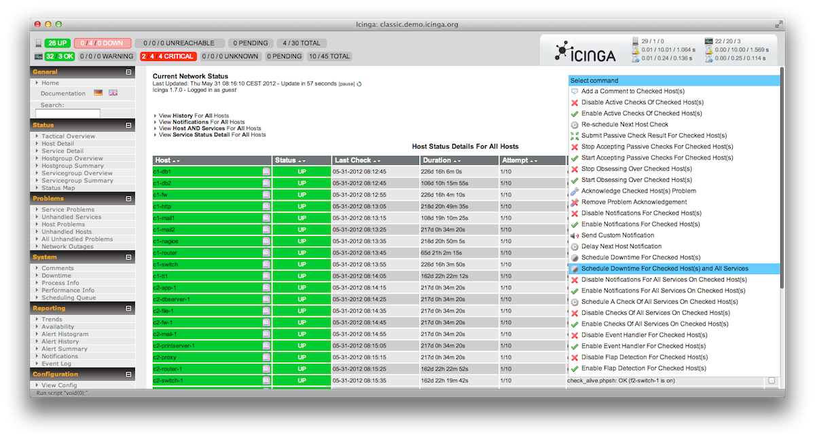
Icinga Classic UI

Slide 6
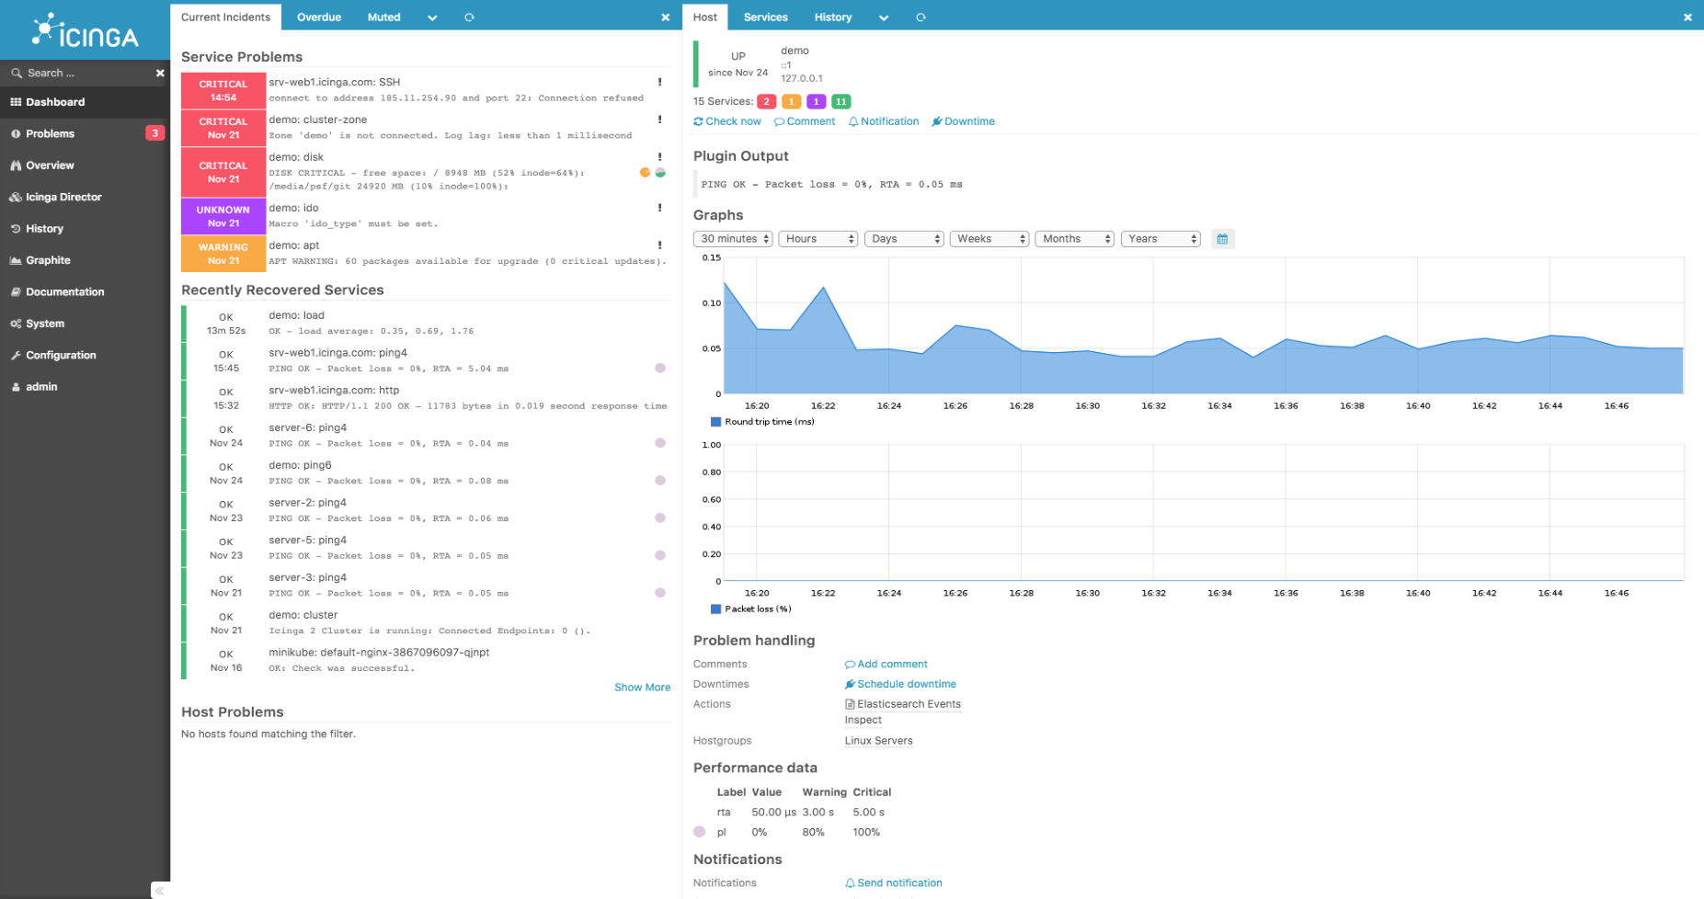
Icinga Web

Slide 7
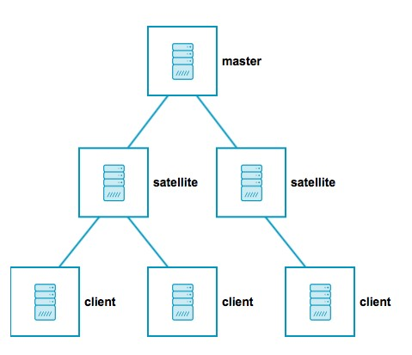
Funcionamiento
Maestro:
Nodo raíz.
Satélite:
Nodo subordinado de maestro. (Opcional)
Cliente:
Nodos que van a ser monitorizados.

Slide 8


Funcionamiento
Maestro:
Es el principal.
Donde se instalan principalmente los servicios.
Obtiene, almacena y notifica.
Satélite:
Opcional.
Ejecuta o delega sobre los clientes.
Recibe configuración sobre el Maestro.
Ayuda al Maestro.

Slide 9

Funcionamiento
Cliente:
Proviene de nodo padre.
Ejecutará sus configuraciones.
Recibe eventos del Maestro o Satélite.

Slide 10
Configuración básica
Maestro:
Servicio icinga2
Base de datos SQL
Interfaz web
Datos de los clientes
Notificaciones
Cliente Windows:
NSClient++
Soporta otros agentes
Cliente Linux:
SSH
Soporta otros agentes

Slide 11
Configuración maestro
Instalar el repositorio de Icinga2:
sudo apt-get install apt-transport-https
sudo wget -qO - https://packages.icinga.com/icinga.key | sudo apt-key add –
sudo add-apt-repository "deb https://packages.icinga.com/ubuntu icinga-bionic main"
Instalar Icinga2:
sudo apt-get update
sudo apt-get install icinga2 monitoring-plugins
Habilitar acceso remoto a icinga2:
sudo icinga2 api setup
Una vez inicializado el acceso remoto debemos de añadir un usuario en el fichero /etc/icinga2/conf.d/api-users.conf:
object ApiUser "api_user" {
password = "12345678"
permissions = [ "*" ]
}
Reiniciamos el servicio para aplicar los cambios efectuados:
sudo systemctl restart icinga2

Slide 12
Configuración maestro
Instalación de MYSQL:
sudo apt-get install mysql-client mysql-server icinga2-ido-mysql
sudo mysql_secure_installation
Creación de base de datos:
mysql -u root -p
CREATE DATABASE icinga2;
GRANT ALL ON icinga2.* TO 'icinga2'@'localhost' IDENTIFIED BY 'Icinga_2';
quit
mysql -u root -p icinga2 < /usr/share/icinga2-ido-mysql/schema/mysql.sql
Creación de usuario para el módulo:
Editamos el fichero /etc/icinga2/features-available/ido-mysql.conf:
object IdoMysqlConnection "ido-mysql-2" {
user = "icinga2",
password = "Icinga_2",
host = "localhost",
database = "icinga2“
}

Slide 13
Configuración maestro
Habilitar módulo de MYSQL:
sudo icinga2 feature enable ido-mysql
Ahora reiniciaremos el servicio para aplicar los cambios efectuados:
sudo systemctl restart icinga2
Instalación de la interfaz web:
sudo apt-get install apache2 icingaweb2 icingacli libapache2-mod-php
Creación de base de datos para la interfaz:
mysql -u root –p
CREATE DATABASE icingaweb2;
GRANT ALL ON icingaweb2.* TO 'icingaweb2'@'localhost' IDENTIFIED BY 'Icingaweb_2';
quit
Generar token de configuración:
sudo icingacli setup token create
Reinicio del servicio apache2:/
sudo systemctl restart apache2

Slide 14
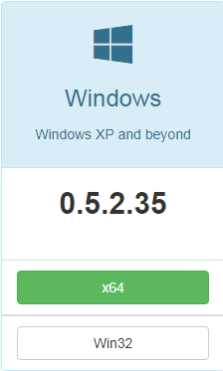
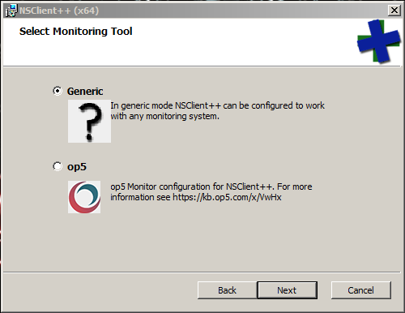
Configuración cliente Windows
Descargar NSClient++
Herramienta de monitoreo

Slide 15
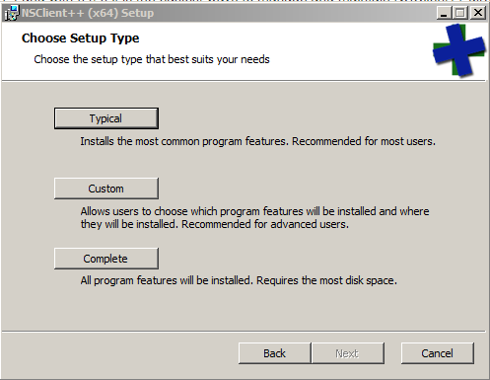
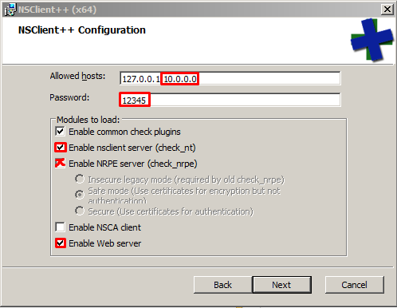
Configuración cliente Windows
Tipo de instalación
Configuración

Slide 16

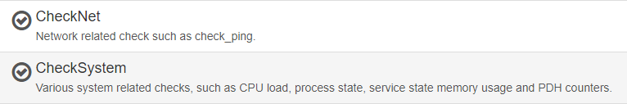
Configuración cliente Windows
Y por último accedemos a la interfaz web y activamos los siguientes servicios:

Slide 17
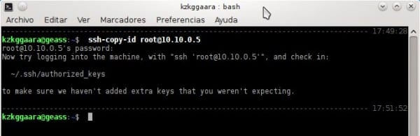
Configuración cliente Linux
Configurar SSH sin contraseña mediante clave pública
Generar clave pública y clave privada para el usuario “nagios”
Ssh-keygen
Copiar la clave pública a la máquina cliente
Ssh-copy-id

Slide 18
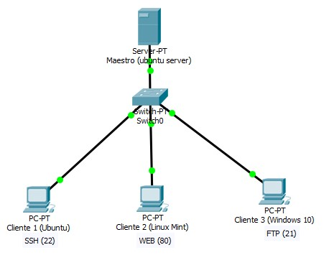
Demostración
Maestro
10.1.1.165
Cliente 1
SSH
10.1.1.13
Cliente 2
WEB
10.1.1.124
Cliente 3
FTP
10.1.1.19

